Slide 1
7. Pong GAME Knižnica PyGlet
Adrián Mindek
2021

Slide 2
Obsah prezentácie
Grafické aplikácie
Ako funguje väčšina aplikácií
Pyglet
Inštalácia Pyglet
Vlastné udalosti
Čas
Vykresľovanie
Animácia
Vykreslenie textu

Slide 3
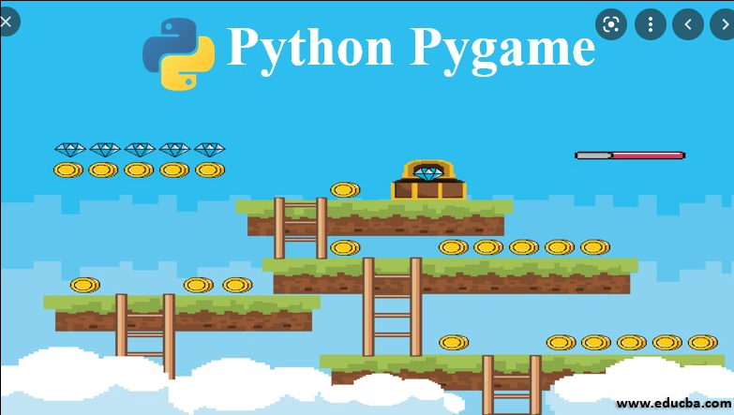
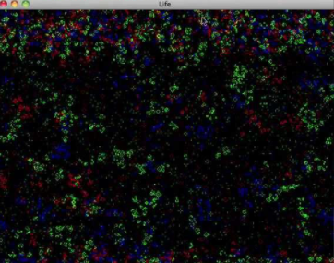
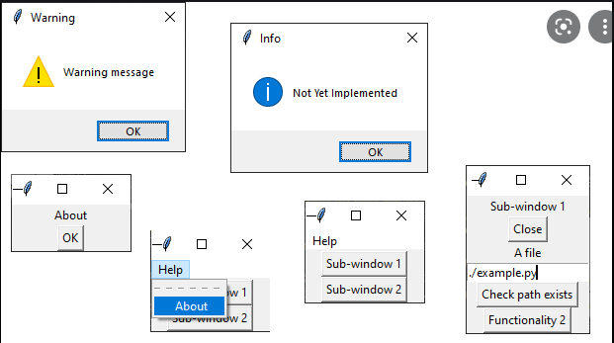
Grafické aplikácie
Python ponúka veľa možností ako vytvárať grafické aplikácie
Tkinter (pre Tvorbu GUI), PyGame, PyGlet...
My sa dnes zameriame práve na knižicu PyGlet ktorá sa fokusujé na 2D Hry.

Slide 4
Ako funguje väčšina aplikací?
Každá aplikácia by sa dala rozdeliť na nejaké mänšie kroky.
V prípade hier to vypadá zvyčajne takto:
Nejaká príprava
Kým program nemá skončiť:
Načítaj vstup
Vyhodnoť ho
Vypíš/vykresli výstup
Aj webový server čaká na vstup od užívateľa, stránku ktorú chce zobraziť. Ten spracuje a pošle ju/ vykreslí užívateľovi.
Textový vstup od užívateľa nie je jediný druh události na ktorú program reaguje.
Môže to byť klik myšou, pohyb myšou, zmačknutie klávesy, načítanie súboru...
Toto za nazýva: cyklus udalostí

Slide 5


Pyglet
Knihovňa Pyglet obsahuje predpripravené cykly udalostí a funkcie na vykreslenie 2D grafiky (pomocou knižnice OpenGL)
Keď si prezrieme opäť náš program:
Tak cyklus udalostí sa skrýva pod príkazom pyglet.app.run()
Zatiaľ Pyglet pre nás spracováva len udalosti: Zmačknutie tlačítka (X) a stisk klávesy ESC (tiež zavrie okno)
Po zavretí okna sa cyklus ukončí a program môže pokračovať/skončiť

Slide 6
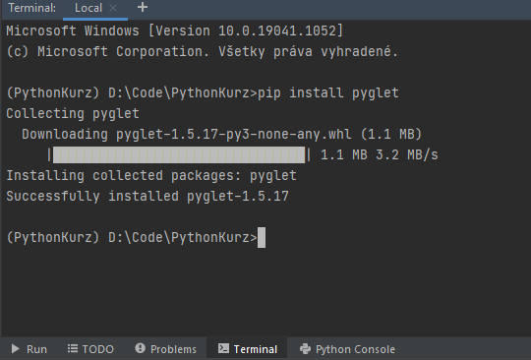

Inštalácia PyGlet knižnice
V aktívnom virtuálnom prostredí (venv) spustíme príkaz python –m pip install pyglet
Ak programujeme v PyCharme virtuálne prostredie by malo byť už nastavené a stačí spustiť príkaz pip install pyglet
Následne je potreba Pyglet naimportovať do projektu.
A nakoniec vytvoríme inštanciu okna v ktorom sa aplikácia bude vykresľovať.

Slide 7
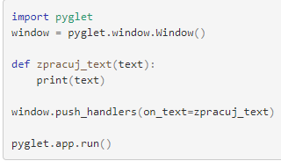

Vytváranie vlastnej udalosti
Nové udalosti musíme zaregistrovať.
Napríklad udalosť ktorá nastane keď užívateĺ píše na klávesnici sa v Pyglete hovorí on_text a nastavuje sa takto:
window.push_handlers(on_text=zpracuj_text) hovorí o tom, že pri písaní do okna má pyglet zavolať funkciu zpracuj_text a vykonať jej príkazy. Tato funkcia ako argument dostane text ktorý užívateľ napísal.
Tu je nutné si uvedomiť, že v Pythonu môžete posielať aj funkciu ako argument (nie iba hodnoty). Dokonca môžeme uložiť funkciu aj do premennej.

Slide 8

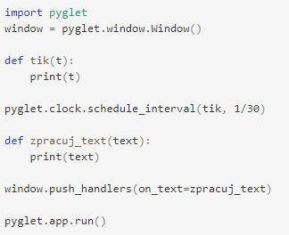
Čas
Môžeme sa stretnúť s pojmom clock_tick a jedná sa o událosť, ktorá nastane vždy po nejakom čase.
Registrácia takejto funkcie vypadá následovne:
V podstate pyglet.clock.schedule_interval(tik, 1/30)
povie Pygletu, že má zavolať funkciu tik kaźdú 1/30 sekundy (30FPS) a ako argument dostane koľko času ubehlo od poslednej zavolaného zavolania.
Zvyčajen to nie je presne 1/30 sekundy – PC robí aj iné veci ako vykresľuje náš program.
30 FPS sa používa u 2D hrách pri 3D je lepších 60 FPS. Filmy používájú 24FPS. Náš mozok vidí totižto takéto intervaly ako plynulý obraz a nie len jednoduché striedanie obrázkov.

Slide 9
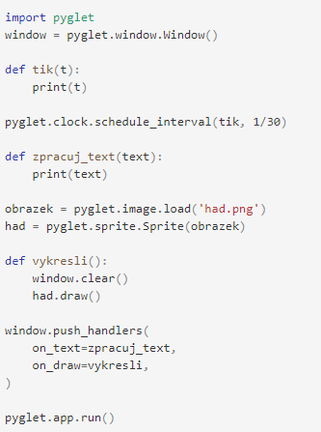
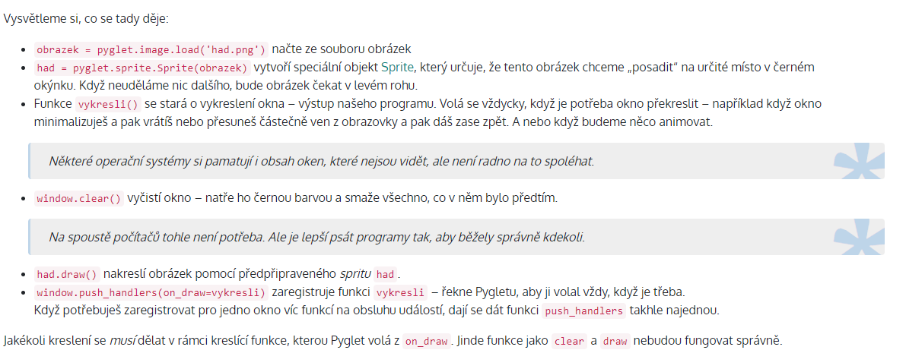
Vykresľovanie obrázka
V rovnakej zložke s kódom máme obrázok napríklad had.png
Vykreslíš ho pomocou:

Slide 10



Animácia
Na animáciu môžeme využiť našu funkciu zpracuj_text z predchádzajúcich slidov. Iba hu jednoducho upravím:
Náš obrázok (Sprite) má súradnice x a y a tiež tvoria jeho atribúty.
X znamená ako moc ďaleko je od okraja vľavo a my ho nastavíme na 150px
Jedna z možností ako nás sprite rozpohybovať je, že na každé tiknutie hodin k jeho X alebo Y niečo pripočítame. Čo spravý následujúci kód?
Alebo môžeme hada nechať pohybovať podľa nejakej matematickej funkcie:
Vyskúsšajte nastaviť aj atribút rotation

Slide 11
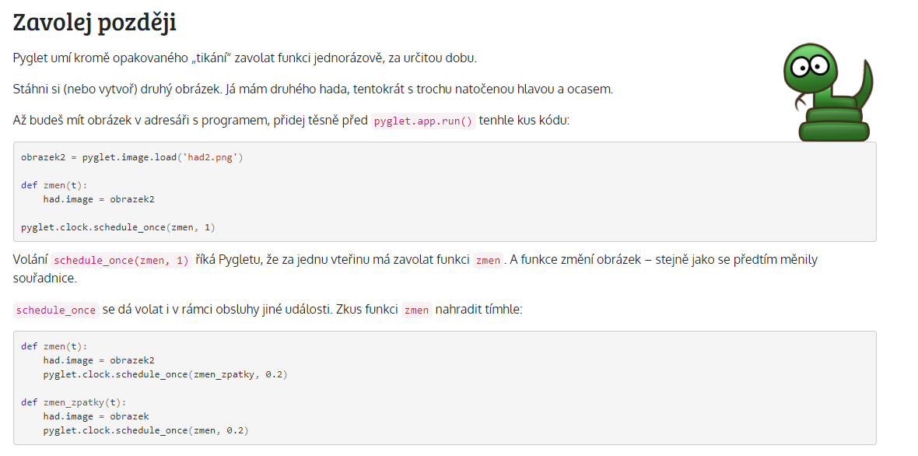
Animácia

Slide 12
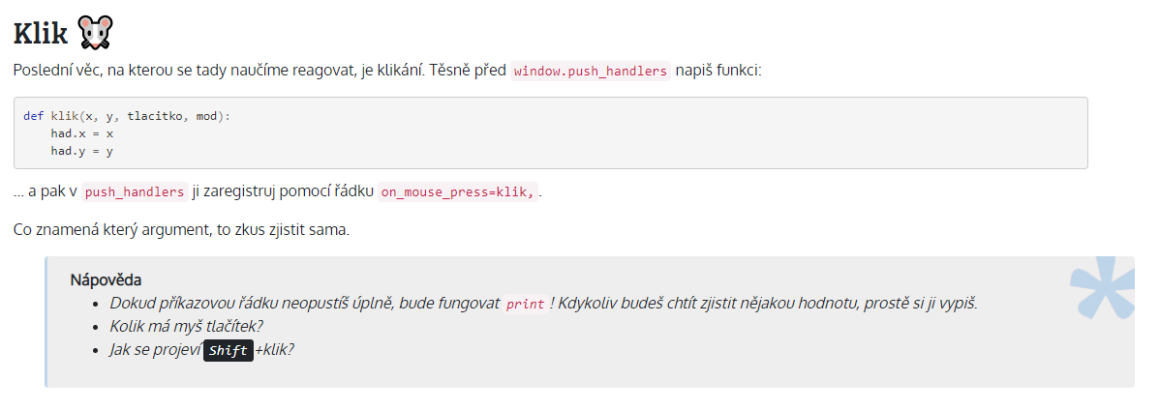
Klik myšou

Slide 13
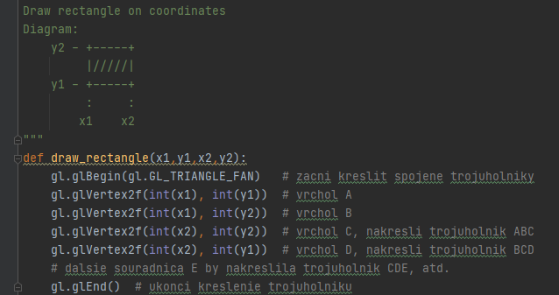
Vykreslenie útvarou v Pyglete

Slide 14
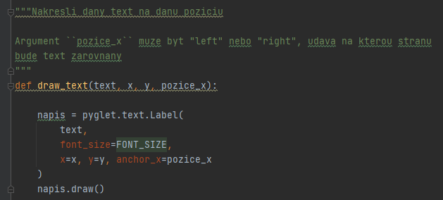
Vykreslenie textu v pyglete

Slide 15
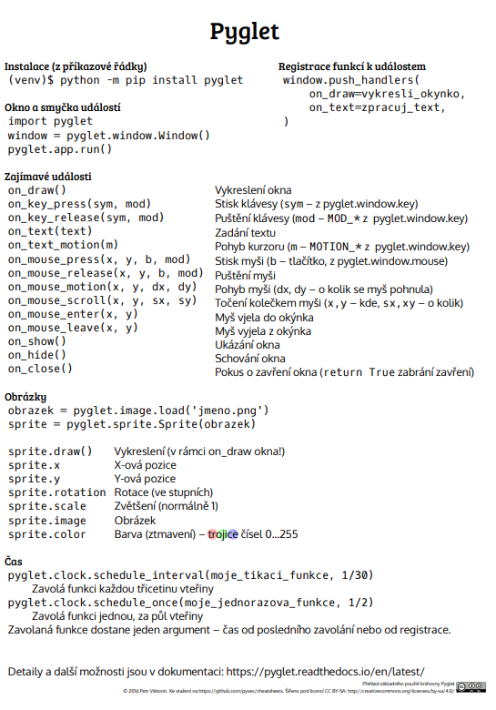
Pygľet ťahák
Dokumentáciu Pygletu nájdeš tu:
https://pyglet.readthedocs.io/en/latest/index.html

Slide 16
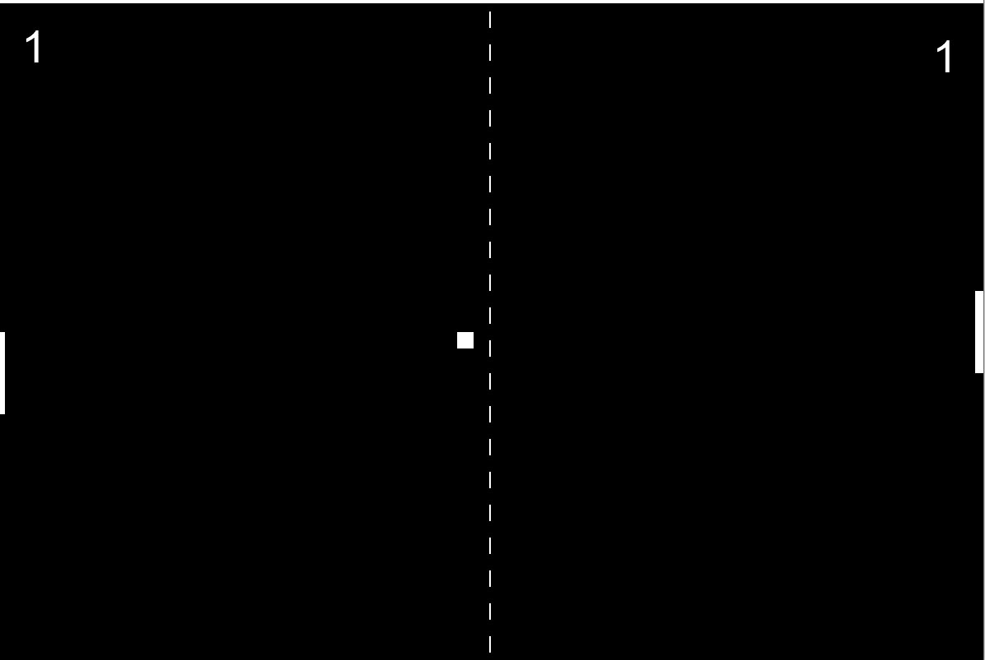
Úloha – Pong (6b)
Dokončite kód Pongu v adresári Cv_pong_game.
Doplňte kód na miestach označené ako Todo:

Slide 17
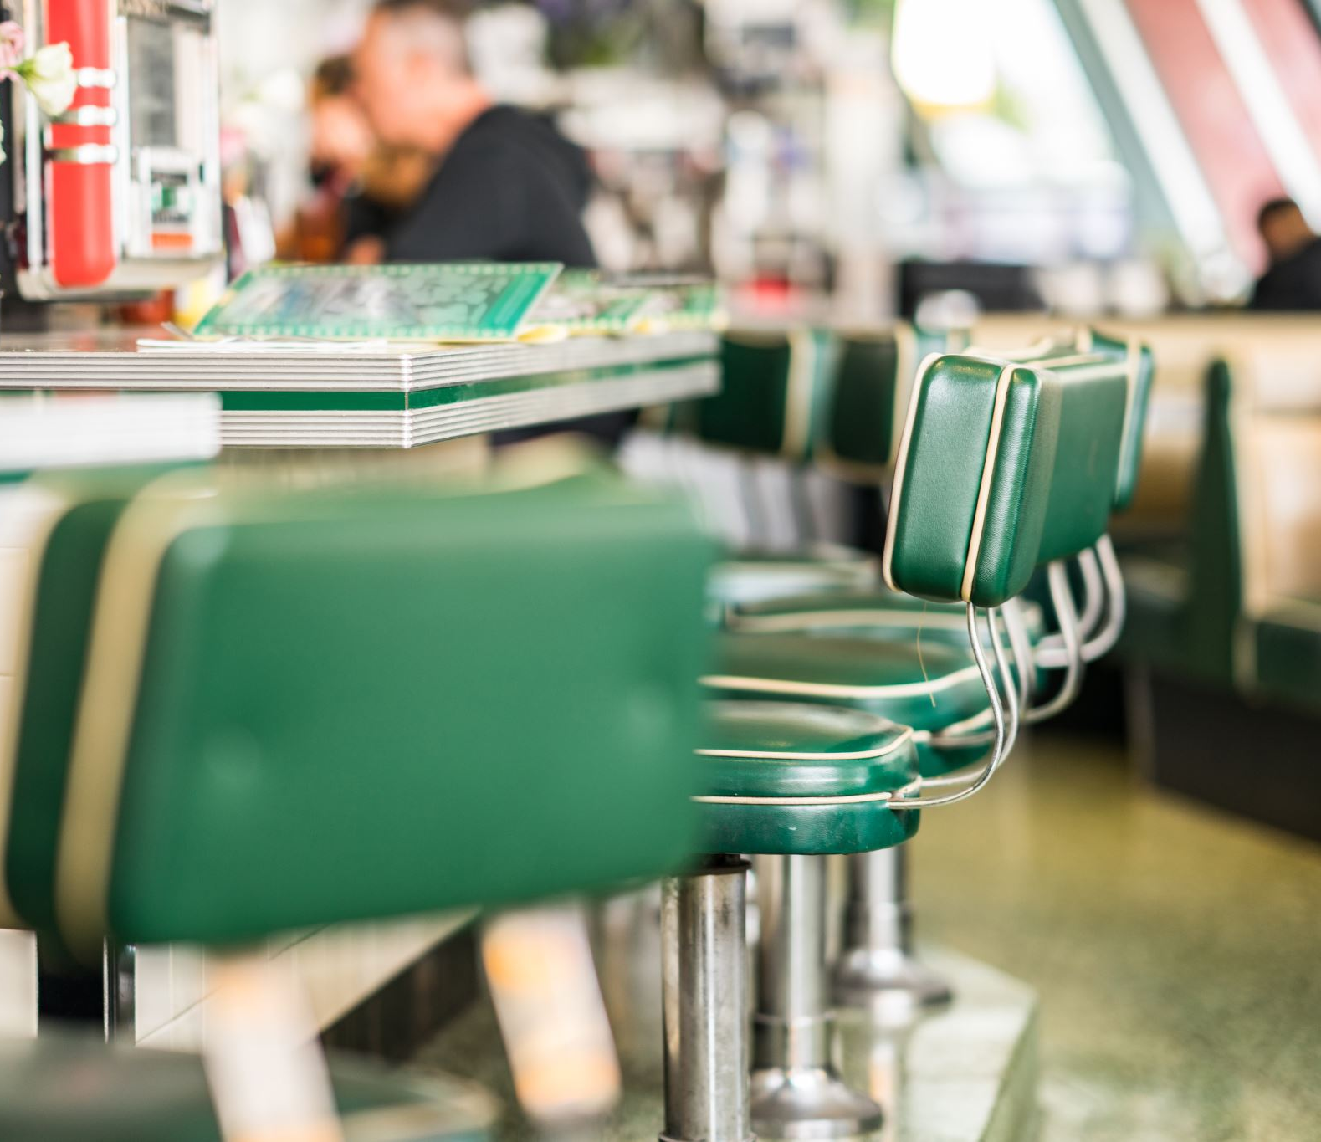
Ďakujem za pozornosť

